Slide 1
Vanhemmuusansat
- Ja miksi niistä on tärkeää puhua ammattilaisille?

Slide 2
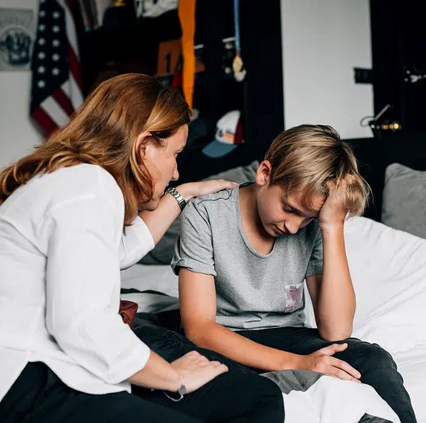
Vanhemmuusansat
Nuoren pahan olon äärellä vanhemmat pyrkivät kaikin mahdollisin tavoin helpottamaan nuoren oloa
Psyykkisesti oireileva nuori → vanhemmat ajautuvat toimimaan tavoilla, jotka auttavat hetkellisesti, mutta pidemmällä aikavälillä hidastavat tai jopa estävät toipumista
  → VANHEMMUUSANSAT
Kukaan ei voi täysin välttyä astumasta näihin ansoihin

Slide 3

Miten tämä koskettaa opettajia, ohjaajia sekä muita nuorten parissa työskenteleviä?
Myös ammattilainen voi ajautua samoihin ansoihin suhteessa opiskelijaan

Slide 4

Puolesta tekemisen ansa
Psyykkisesti oireilevan nuoren toimintakyky on usein laskenut
Aikuinen pyrkii ratkaisemaan tilanteen nopeasti nuoren puolesta
Tarkoitus on hyvä: helpottaa nuoren oloa, saada opiskelut etenemään, estää opintojen keskeytyminen
Usein toistuessaan haittaa nuoren itsenäistymiskehitystä
Estää oppimasta tärkeitä taitoja
Estää nuorta huomaamasta, että selviäisi tilanteista itse
nuorella voi olla vaikeutta tarttua asioihin

Slide 5

Ylisuojelevuuden ansa
Nuoren tilanne herättää avuttomuuden tunteen
Suojellaan nuorta (ja myös itseä?) vaikeilta tilanteilta ja tunteilta
Esim. Saatetaan sallia hyvinkin pitkälle se, että nuori jää pois koulusta ahdistuksen vuoksi
Jos nuori ei joudu kokemaan hankalia tilanteita, jää hän vaille tärkeitä oppimiskokemuksia
luottamus omaan pärjäämiseen ei pääse vahvistumaan
Vaikeus sietää tilanteita, joissa opiskelija kokee pettymyksiä tai eteen tulee vaikeuksia
Huom. Vaikuttaa myös aikuisen oma ahdistusherkkyys ja varovaisuus

Slide 6

Ankaruuden ansa
Nuoren oirehdinta koettelee kärsivällisyyttä
Halu ratkaista tilanne nopeasti
Esim. Hoputtamalla, vähättelemällä haasteita, “halki-poikki-pinoon”-tyyppiset ratkaisut
Nuoren on entistä vaikeampi toimia
Nuori saattaa kokea, ettei häntä ymmärretä, ja vaikeassa tilanteessa toimiminen saattaa vaikeutua ennestään. Saattaa vetää “liinat kiinni.”
Esim. poissaolot, epätoivottu käytös, myöhästely, opintojen etenemättömyys

Slide 7
Pessimistisyyden ansa
Pessimistinen maailmankuva
Usko opiskelijan mahdollisuuksiin laskenut
“Ei tämä kuitenkaan valmistu”
“Tuosta ei ole työelämään”
Huomio kiinnittyy negatiiviseen. Pieniä onnistumisia ei huomata.
Annetaan vähemmän vastuuta nuorelle, odotetaan epäonnistumisia
Nuoren kokemus ohitetaan, toiveikkuus ja itseluottamus kärsii.
”Pessimisti ei pety.”
Kumpuaa toistuvista pettymyksistä, opiskelijoiden monimutkaisista elämäntilanteista, resurssipaineista, riittämättömyyden tunteesta, myötätuntouupumuksesta

Slide 8
Vakuuttelun ansa
Nuori on jatkuvasti huolissaan ja epäuskoinen omiin kykyihinsä
Aikuinen vakuuttelee kaiken menevän hyvin
“kaikki menee varmasti hyvin, ei mitään hätää”
Muodostuu oravanpyörä, jossa nuori aina tarvitsee aikuiselta vakuuttelua
Nuoren oma kyky rauhoittua heikkenee.
Miten muuten voisit tukea nuorta ja vahvistaa nuoren toimijuutta?
Tavoitteena ei ole jättää nuorta yksin, vaan siirtää painopistettä ulkoisesta varmistamisesta nuoren omiin taitoihin ja kokemuksiin pärjäämisestä.

Slide 9
Pohdittavaksi
Mihin ansoihin tunnistat itse lankeavasi?
  Puolesta tekemisen ansa
  Ylisuojelevuuden ansa
  Ankaruuden ansa
  Pessimistisyyden ansa
  Vakuuttelun ansa
Mitä hyötyjä tai haittoja olet huomannut toimintatapoihin liittyen? Nuoren näkökulmasta tai omastasi?
Millaisissa tilanteissa olet erityisen altis lankeamaan tunnistamiisi ansoihin?
Millä muulla tavalla voisit olla tilanteessa nuoren tukena?

